Slide 1

Contáctanos en:
Telephone
52 222 219 7855
p.castillo@intmpe.com
s.castillo@intmpe.com

Slide 2
INTRODUCCIÓN
intMPE es una empresa especializada en la industria de fabricación detallada de bombas, válvulas y materiales para procesamiento de minerales y más; contando con un certificado en ISO 9001.
Contando con un instituto de investigaciones en Bombas, que sirve para toda la industria de bombas.

Slide 3

BOMBAS INTERCAMBIABLES CON WARMAN
Bombas
Bombas para lodo
Bombas sumergibles
Bombas para aguas residuales
Bombas de agua de doble aspiración de división horizontal y más…
Partes para las bombas
-Componentes de motor
-Elementos de las bombas
(Los cuales pueden ser con los
diseños del consumidor o con
nuestros diseños)

Slide 4
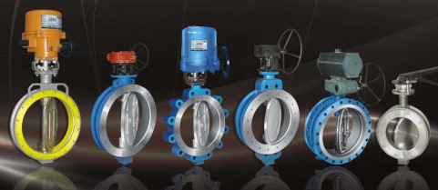
Válvulas
Válvulas de compuerta
Válvulas de globo
Válvulas de retención
Válvulas de bola
Válvulas de reducción de presión
Válvulas de vacío
Válvulas de servicios especiales: Industria de energía, Petroleras y para la Industria petroquímica.

Slide 5
ESPECIFICACIONES DE VÁLVULAS
Presión: 0.1MPa a 200 MPa
Medida Nominal: 3 a 2600mm
Temperatura: -196°C a 860°C
-Materiales: Acero de carbono, acero aleado, acero inoxidable, acero inoxidable dúplex, acero de aleación de alta temperatura, tales como HH y HG, aleaciones de titanio y similares con todos los elastómeros.

Slide 6
Procesamiento de minerales
I.- MOLINO DE BOLAS LAINAS SIN PERNOS, MOLDES GRANDES PARA ARTÍCULOS DE METAL DURO.
LINERS (LAINAS) SIN PERNOS
PIEZAS DE DESGASTE PARA CONO TRITURADORAS
CURVAS DE RESISTENCIA DE DESGASTE Y LAS PARTES DEL MOLINO DE BOLA
PIEZAS DE DESGASTE PARA PULVERIZAR CARBÓN
GRANDES DESGASTES POR FUNDICIÓN
II.-ALTA ALEACIÓN DE LA FUNDICIÓN CENTRÍFUGA EN HH Y HK PRODUCTOS RESISTENTES AL CALOR.
LOS PRINCIPALES MERCADOS Y PRODUCTOS TÍPICOS
GARANTÍA DE CALIDAD
III.-MPE CONO Y LINERS DE MANGANESO Y PIEZAS ESPECIALES
SERIE DE ACERO ALTO EN MANGANESO
SERIE RESISTENTE AL CALOR-DESGASTE DE LA ALEACIÓN DE ACERO
ALTA SERIE DE ALEACIÓN DE CROMO
SERIE DE ALEACIÓN DE CARBONO INOXIDABLE

Slide 7
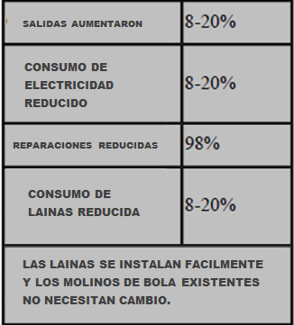
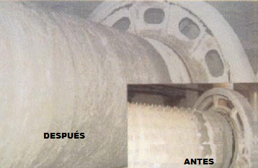
I.-MOLINO DE BOLAS, LAINAS SIN PERNOS, MOLDES GRANDES PARA ARTICULOS DE METAL
1. LINERS (Lainas) SIN PERNOS
Estos son los nuevos productos en la serie de lainas en intMPE y son sustitutos dentro de minas, plantas eléctrica y cementeras.
ESTE PRODUCTO LOGRA MAXIMIZAR LOS BENEFICIOS ECONÓMICOS.
El rendimiento del anti-desgaste es CUATRO VECES más alta que el del hierro alto en manganeso y el doble del hierro bajo en aleación.
Las ventajas en nuestros diseños son:
-No trae pernos
-Ninguna fuga de polvo
-No requiere de reparaciones durante periodos de trabajo con una gran cantidad de reducción de sonido.
-Alcanza la dureza ideal (HRc48-55), pero también el valor de dureza ideal (AK30-100J).

Slide 8
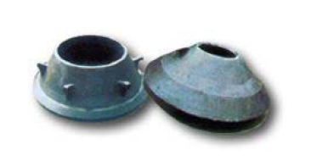
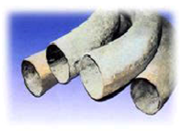

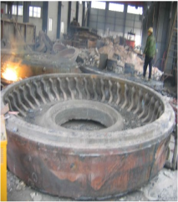
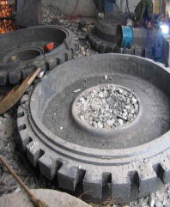
I.-MOLINO DE BOLAS, LAINAS SIN PERNOS, MOLDES GRANDES PARA ARTICULOS DE METAL
2. Piezas de desgaste para Cono Trituradoras
3.- Curvas de Resistencia de desgaste y las Partes del Molino de Bola
4.-Piezas de desgaste para Pulverizar Carbón
5.-Grandes Desgastes por Fundición
*Somos capaces de producir piezas de fundición de hasta 25 toneladas de peso en todo tipo de materiales para el desgaste y resistencia al calor con 30 toneladas de horno eléctrico.

Slide 9
II.- ALTA ALEACIÓN DE LA FUNDICIÓN CENTRÍFUGA EN HH Y HK PRODUCTOS RESISTENTES AL CALOR.
LOS PRINCIPALES MERCADOS Y PRODUCTOS TÍPICOS
1.PETROQUÍMICO
Tubos, accesorios, bobinas, colectores y otros artículos, recopilados o no, utilizados en los hornos de craqueo y la reforma de los hornos.
2. METALÚRGICO
Rollos, tubos radiantes y varios bastidores estáticos para CAL (línea de templadura Continua)/CGL (línea de galvanización Continua).
3.CRISTAL
Varios rollos usados en vidrio flotando recocido lehr y producción de cristal fundido.
4 INDUSTRIA DE TRATAMIENTO TÉRMICO
Varias partes hechas por fundición de precisión y el método de fundición en arena, como Bandejas y rejillas, cestas, guías de la cadena, ventiladores, correas enlace fundido, etc.
CAPACIDADES
Fundición centrífuga (Dia de 40 a 1600 mm.); Fundición de Inversiones; FundiciónEstática (resina unida y arena verde); Soldadura y Fabricación; Laboreo, Rectificado y pulido; Ensayos destructivos y no destructivos

Slide 10
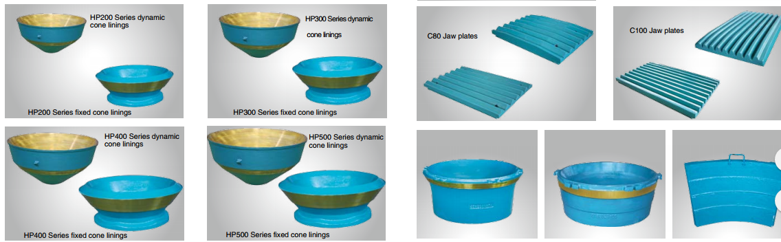
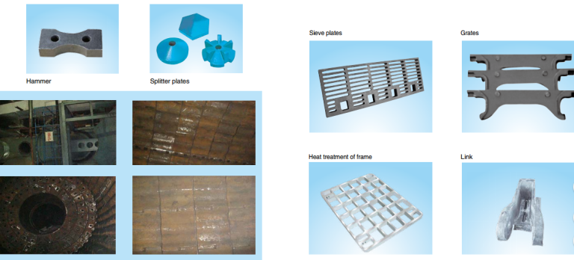
III.-MPE CONO Y LINERS DE MANGANESO Y PIEZAS ESPECIALES
1. SERIE DE ACERO ALTO EN MANGANESO
Piezas de acero, con un peso de menos de 5000 kg por pieza, incluyendo los cóncavos y liners para Cono, trituradoras, placas de mandíbula trituradoras de mandíbula, y arriba o abajo cóncavos para trituradoras giratorias.
2. SERIE RESISTENTE AL CALOR-DESGASTE DE LA ALEACIÓN DE ACERO
Los productos de anti-oxidación, resistentes al calor, resistentes al desgaste están ampliamente utilizados en las industrias de energía, la metalurgia y la construcción. Tal como horno placas de lecho, placas de parrilla, boquillas de pulverización, etc ..

Slide 11
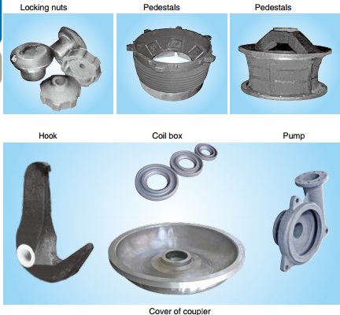
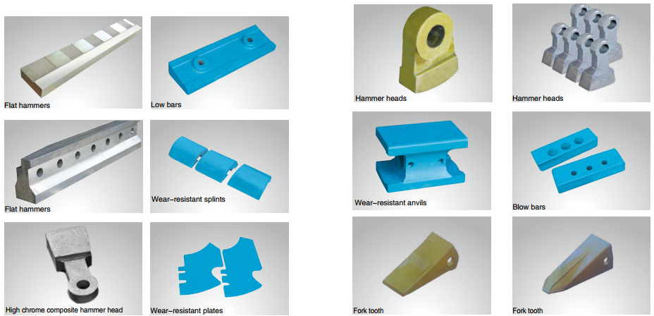
III.-MPE CONO Y LINERS DE MANGANESO Y PIEZAS ESPECIALES
3. ALTA SERIE DE ALEACIÓN DE CROMO
Estas partes incluyen martillos planos de impacto, barras de impacto, la placa de revestimiento y bolas de molienda para molinos de bolas, martillos para trituradoras, codos de tubo y tubos para máquinas en las centrales eléctricas.
4. SERIE DE ALEACIÓN DE CARBONO INOXIDABLE
Piezas de acero de aleación de carbono, con un peso de menos de 5000 kg por pieza, incluyendo las pedestales, poleas, conos y estantes para trituradoras de mandíbula.

Slide 12
IntMPE: Política de Pruebas
intMPE podría proporcionar 1 juego de piezas (y o una bomba completa) incluyendo impulsor y revestimientos en metal cromado ASTM 532 u otro material de metal / elastómero adecuado para la instalación y pruebas mediante un acuerdo comercial.

Slide 13
GARANTÍA DE CALIDAD
1. Instalaciones avanzadas, trabajadores experimentados que estrictamente realizan y documentan los procedimientos ISO9002.
2. Sistemas de control de calidad riguroso, tales como: El análisis químico, las propiedades mecánicas, de rayos X, prueba actual de Eddy, prueba ultrasónica, prueba o inspección con tinte penetrante, micrografía, pruebas de presión, etc.
3. Hojas de datos detalladas detectables del materiales y de inspección para cada artículo según ISO 9002.
4. Cumplimiento con las normas ASTM, DIN y ANSI.

Slide 14
¡GRACIAS POR SU CONFIANZA Y PREFERENCIA!

